Slide 1

NEXUS GAMING HUB
Diseño y Gestión de Sistemas de Alto Rendimiento
Daniel Gilabert Calzón

Slide 2
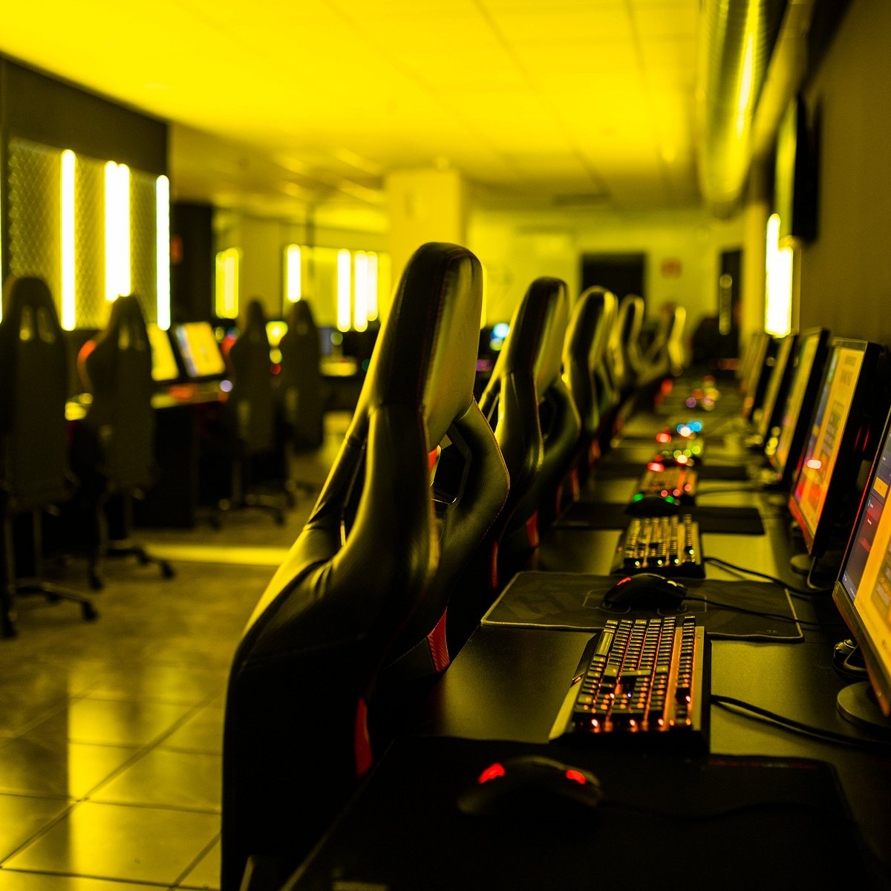
¿Qué es Nexus Gaming Hub?
Es una empresa especializada en alquiler de puestos gaming de alto rendimiento. Enfocado para ofrecer una experiencia con latencia minina y un rendimiento maximo.
En el centro se cuenta con varios equipos, desde la zona de gaming casual (enfocada a jugadores casuales) hasta una zona gaming profesional (enfocado para jugadores que juegan competitivo/streaming).
En este centro tambine se efectuan y llevan a cabo torneos de eSports.

Slide 3
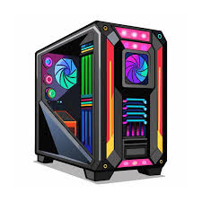
Equipamiento Informatico
En el centro se cuenta con varios tipos de equipos informaticos, desde PCs gaming casuales y profesionales hasta PCs de ofimatica y oficina basica: Zona casual -> Se cuenta con un Hardware creado para gaming casual, equipos que puedan tirar sin problemas juegos actuales.
Zona Profesional -> Aqui contamos con equipos de ultima generacion, contienen un Hardware de gama alta, para multitarea (gaming y streaming) sin problemas
Zona Oficina -> Ordenadores basicos para uso de oficina como gestion.
En este centro tambien se cuenta con perifericos, desde teclados y ratones gaming basicos hasat profesionales, se cuenta con televisiones, impresoras, fotocopiadoras y monitores desde basicos full hd hasta 4k a 244hz.

Slide 4
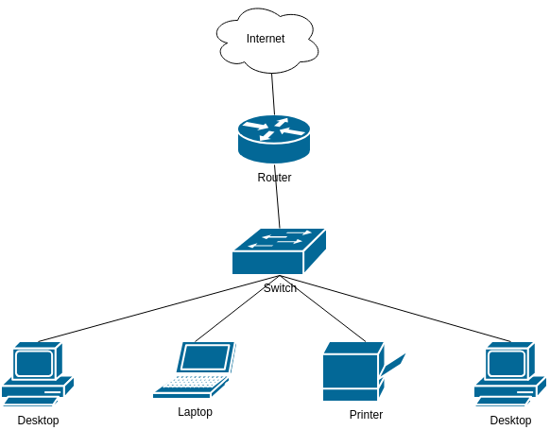
Red y Conectividad
En el centro contamos con un router de ultima generacion, conectados por switches de 24 pines para dar una conexion estable a cada PC del centro, se cuenta con puntos de acceso Wi-Fi. Se cuenta con un servidor de caché para descargas instantaneas de juegos, asi como para guardar progresos y cuentas activas o creadas.
Se cuenta con Fibra optica de alta velocidad (1gb)

Slide 5
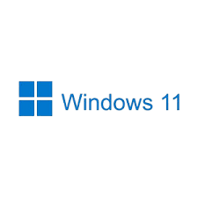
Sistema Operativo y Software
En todos los equipos delcentro se cuenta con Windows 11 Pro (64 bits), este sistema operativo a sido elegido por su seguridad tan avanzada (contando con requisitos como TMP 2.0), cuenta con una interfaz moderna e intutiva y facil de usar para la mayoria de usuarios.
Tambien se cuenta con Firewall configurado, con Windows defender y se cuenta con un software de control de tiempo y licencias

Slide 6

Ventajas del Sistema
Nuestro sistema nos ofrece grandes ventajas, desde una experiencia premium para el usuario, hasta un sistema operativo moderno. Gracias a todo esto los clientes sentiran comodidad y facilidad de uso, tambien es importante en el ambito del Hardware la escalabilidad, teniendo una plataforma AM5 nos permite cambiar componentes mejores a futuro sin complicacion.

